Slide 1

Motivação 3.0 – Daniel H. Pink

Slide 2
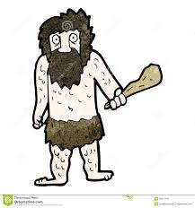


Sistemas Operacionais Motivacionais
Motivação 1.0 = impulsos biológicos
pirâmide motivacional de Maslow (sobrevivência)
Motivação 2.0 = motivadores extrínsecos
procura recompensa X evita punição
aprovação e forças de controle externa
Motivação 3.0 = motivadores intrínsecos
procura de congruência com valores
procura de um domínio superior de conhecimento e ação (maestria)
procura de um sentido de finalidade mais amplo
vontade de autonomia

Slide 3

Cenouras e chicotes Motivação 2.0
Quando as cenouras e chicotes “em geral” não funcionam ...
Recompensas do tipo “se ... então”:
podem nos dar menos daquilo que precisamos: eliminar a motivação intrínseca, diminuir o desempenho, embotar a criatividade e afetam o bom comportamento;
podem nos dar mais daquilo que não desejamos: induzir ao comportamento antiético, criar vícios e reforçar o raciocínio de curto prazo.
Os mecanismos de motivação tradicionais, baseados em recompensa e punição, têm, na verdade, impacto negativo nos resultados de trabalhadores de alto valor agregado, aqueles que dependem de criatividade e raciocínio abstrato na execução do seu trabalho.

Slide 4
Cenouras e chicotes Motivação 2.0
E as circunstâncias em que funcionam ...
Recompensas do tipo “se ... então” não são de todo ruim:
eficazes em tarefas rotineiras que não exijam criatividade e motivação intrínseca, se apresentada uma lógica para a necessidade da tarefa, permitida autonomia sobre a forma de realizá-la e reconhecimento de que ela é entediante.

Slide 5

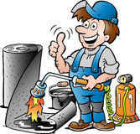
Comportamento Tipo I e Tipo X
Tipo X =
alimentado pelos desejos extrínsecos
menos preocupado com a satisfação inerente da tarefa
mais focado nas recompensas externas originadas pela tarefa
Tipo I =
menos focado nas recompensas externas produzidas pela tarefa
mais preocupado com a satisfação inerente a tarefa
APRENDIDO

Slide 6
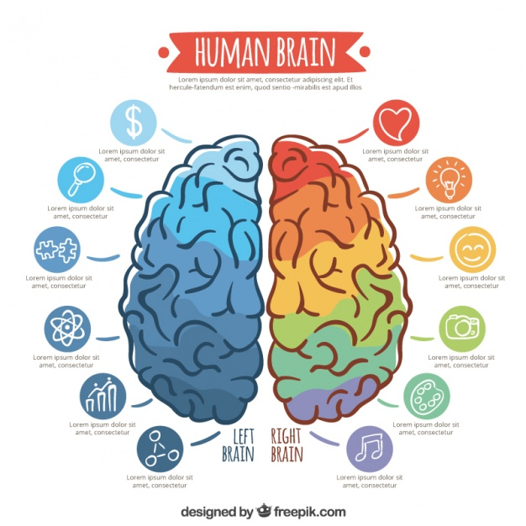

Slide 7

Motivação 3.0
Autonomia= necessidade de comandar a própria vida
Excelência= urgência de se tornar melhor naquilo que fazemos
Propósito= anseio de direcionar o que fazemos em benefício de algo superior a nós
"Fazer algo que importa, fazê-lo muito bem e fazê-lo com vistas a um objetivo maior."

Slide 8
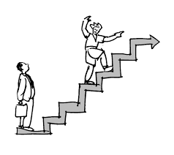
Os três elementos Motivação 3.0
Autonomia:
O que as pessoas buscam nos dias de hoje é autonomia para controlar os Quatro Ts: Tarefa (O que fazer), Técnica (Como fazer), Tempo (Quando fazer), Time (Com quem fazer).
Podem parecer ideias revolucionárias, mas companhias que conseguiram implementar práticas que aumentam a autonomia das equipes já estão colhendo incríveis resultados de produtividade e engajamento.

Slide 9

Os três elementos Motivação 3.0
Excelência:
É um dos fatores que tem maior impacto no engajamento e na produtividade das pessoas, o desejo de se tornar melhor em algo importante para si.
Excelência começa com “fluxo” – experiências ideais quando os desafios que enfrentamos combinam perfeitamente com nossas capacidades. Ela é um estado mental, dolorosa e assíntota.

Slide 10

Excelência
Estado de Fluxo
É definido como um estado mental onde o corpo e a mente fluem em perfeita harmonia, é um estado de excelência caracterizado por alta motivação, alta concentração, alta energia e alto desempenho, por isso também chamado de experiência máxima ou experiência ótima, quando a recompensa pela tarefa está na execução da tarefa em si.
Quando você faz aquilo que mais gosta de fazer, você tem mais motivação, se concentra com mais facilidade e fica tão profundamente envolvido e absorvido na atividade que nem percebe o tempo passar. Naquele momento, você não pensa em mais nada, não pensa nos problemas que ocorreram antes, nem no que terá de fazer depois, fica inteiramente focado no aqui e no agora.

Slide 11
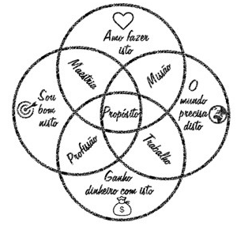
Os três elementos Motivação 3.0
Propósito:
Uma causa maior e mais duradoura do que eles mesmos (Missão/Visão/Valores).
A maximização do propósito está assumindo seu lugar ao lado da maximização do lucro com aspiração e princípio norteador.
A “força motriz do propósito” se expressa de três formas: em metas que empregam o lucro para atingir um propósito, em palavras que enfatizam mais do que o interesse próprio e em políticas que permitem que as pessoas busquem propósitos à sua maneira.

